Slide 1


UNA SHINY APP PARA EL MAPEO DE COMUNIDADES, ORGANIZACIONES Y EVENTOS DE CIENCIA ABIERTA EN LATINOAMÉRICA
Enlace a la presentación: http://tiny.cc/mapeodecomunidades
Notes:
UNA SHINY APP PARA EL MAPEO DE COMUNIDADES, ORGANIZACIONES Y EVENTOS DE CIENCIA ABIERTA EN LATINOAMÉRICA

Slide 2

Somos parte de MetaDocencia
MetaDocencia es una organización sin fines de lucro donde trabajamos para que la producción, la comunicación y la aplicación de saberes científicos y técnicos sean globalmente equitativos.
Construimos capacidades científicas y técnicas en forma responsable y con mirada local, a través de la co-creación de redes, espacios de aprendizaje y recursos accesibles para comunidades hispanohablantes.
Notes:
¿Quiénes somos? MetaDocencia es una organización sin fines de lucro. Construimos capacidades científicas y técnicas en forma responsable y con mirada local, a través de la co-creación de redes, espacios de aprendizaje y recursos accesibles para comunidades hispanohablantes.

Slide 3
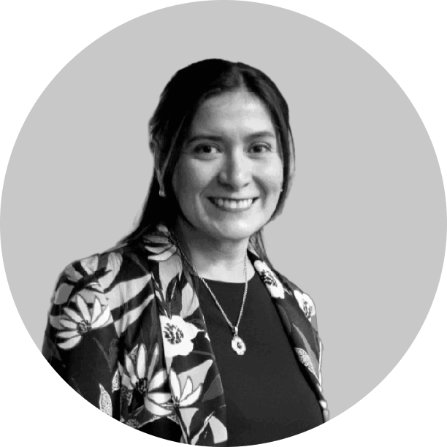
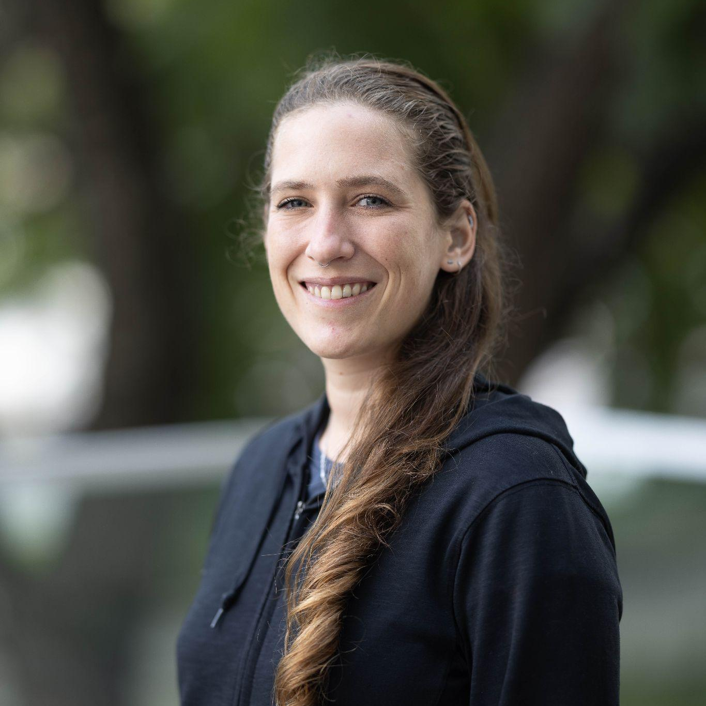
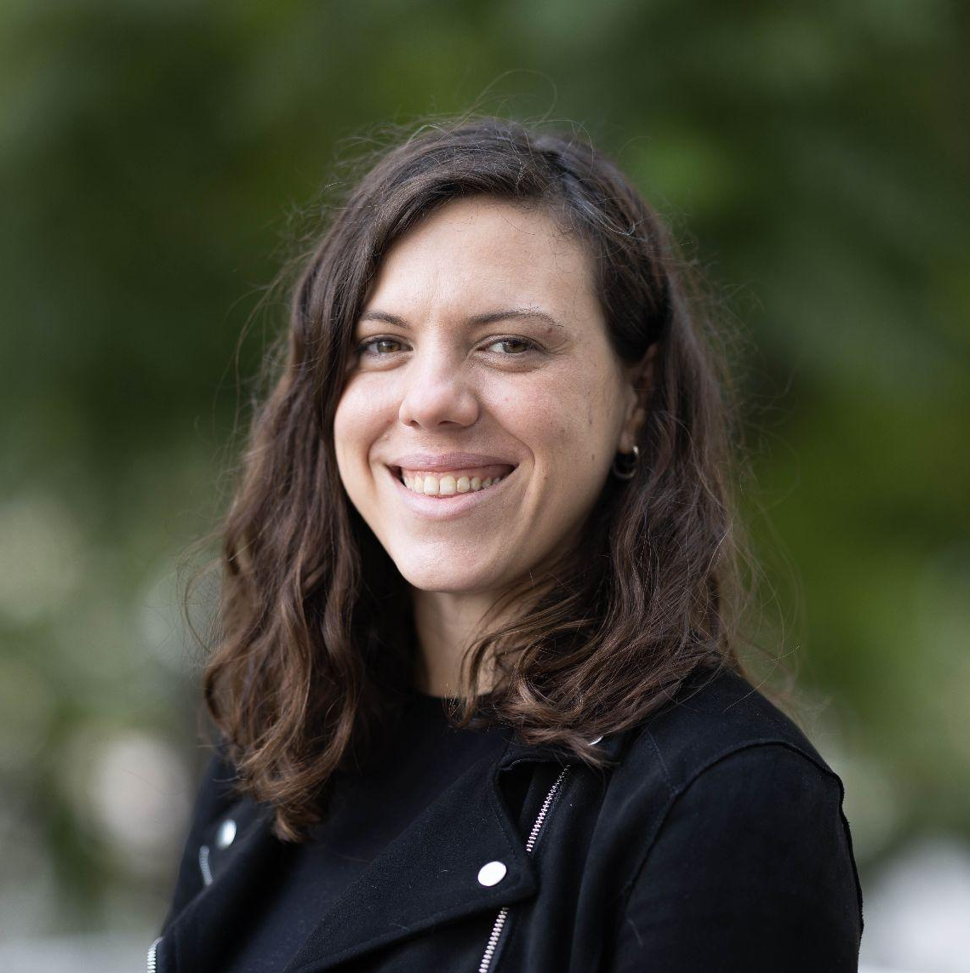
Equipo
Patricia A. Loto
@patriloto
Irene Vazano
@ni_airo
Jesica
Formoso
@jesiformoso
Notes:
Equipo a cargo del proyecto: Patricia Loto, Irene Vazano y Jesica Formoso

Slide 4

Nuestro proyecto
Repositorio colaborativo en español con información sobre proyectos y recursos de ciencia abierta en América Latina.
Eventos, meetups y workshops
Comunidades
Oportunidades de financiamiento
Notes:
Motivación:
Escasa disponibilidad de recursos (talleres, contenido, etc.) y espacios sobre cómo iniciarse en ciencia abierta en la región en español.
Inexistencia de una plataforma o repositorio que contenga/o centralice información actualizada sobre recursos, eventos y comunidades de ciencia abierta en el idioma español.
Dificultad para encontrar comunidades y redes que utilicen prácticas abiertas en Latinoamérica.
¿Cuál es nuestra propuesta? Nuestra propuesta es desarrollar un repositorio colaborativo que recopile información sobre recursos, eventos y comunidades de ciencia abierta en América Latina. Este repositorio estará disponible a cualquier persona interesada en acceder a recursos sobre ciencia abierta, conectarse con otros actores regionales y locales en América Latina, o incluso participar en la difusión de prácticas abiertas. La idea es crear un repositorio accesible y útil que fomente la colaboración y el intercambio de conocimientos en el ámbito de la ciencia abierta en la región.

Slide 5



¿Para qué?
Disponibilizar recursos de Ciencia Abierta en español
Información actualizada en un único lugar
Incrementar la visibilidad de las comunidades de CA en América Latina
Notes:
¿Qué queremos lograr?
Disponibilizar información relacionada con recursos, eventos y comunidades de ciencia abierta en América Latina
Almacenar y centralizar información actualizada y curada que sea de fácil acceso a cualquier persona interesada en la temática
Visibilizar la diversidad de iniciativas e incluso generar redes de contacto que enriquezcan el ejercicio de la ciencia abierta en la región
Naranja. #F77B20

Slide 6

Trabajo en progreso…
Notes:
El presente proyecto es un trabajo en progreso, hemos avanzado con distintas milestones como elaborar el formulario para la recolección de la datos, crear un sitio web con la información sobre el proyecto para darle difusión al proyecto y tener un mvp o producto mínimo de la aplicación donde por el momento se pueden realizar búsquedas por país, por tipo de organización y área temática.

Slide 7
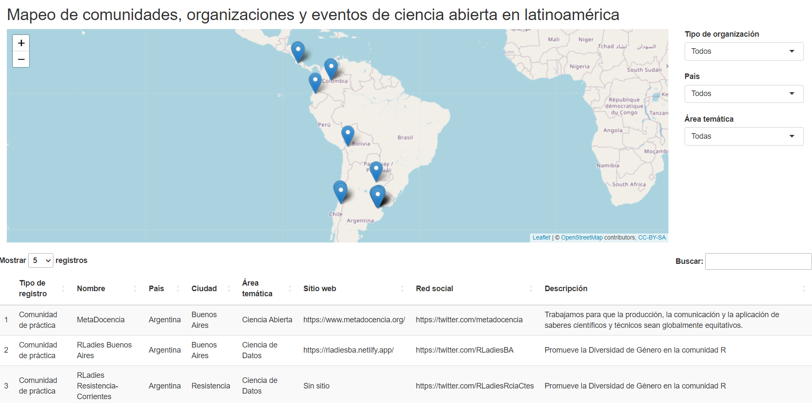
¿Cómo?
https://jformoso.shinyapps.io/Mapeo_de_comunidades/
Notes:
La aplicación fue desarrollada con el paquete shiny, y por el momento en la app se pueden realizar búsquedas por país, por tipo de organización y área temática. A futuro, queremos mejorar las funcionalidades de la app como también incrementar la cantidad de información disponible/ofrecida. Respecto a las mejoras de la app, tenemos la intención de mostrar estadísticas sobre los datos recolectados tales como la cantidad de comunidades de prácticas por país o el porcentaje de recursos disponibles por tipo o categoría. Y en cuanto a incrementar los datos de nuestra base, tenemos disponible un formulario mediante el cual se pueden sumar o sugerir recursos.

Slide 8

¿Cómo contribuir?
🌐 https://ciencia-abierta-en-latinoamerica.netlify.app/
📄 https://bit.ly/formulario_ciencia_abierta
Notes:
Entonces, los invitamos a que sumen sus aportes al proyecto. Por un lado, le compartimos el link del sitio web donde pueden conocer las diferentes formas de contribuir. Y por otro, le comaprtimos el link al formulario para que sumen sus aportes.
Toda contribución es más que bienvenida.

Slide 9






Más sobre MetaDocencia
¡Talleres y eventos gratuitos!
Slack MetaDocencia
YouTube MetaDocencia
¡Suscríbete a nuestro boletín mensual!
Twitter MetaDocencia
Notes:
Si quieren saber sobre Metadocencia pueden visitar el sitio Metadocencia.org, donde encuentran la información sobre nuestras redes sociales y también pueden suscribirse al boletin mensual

Slide 10




Muchas gracias
¿Preguntas?
MetaDocencia es un proyecto
con patrocinio fiscal de:
www.metadocencia.org
Notes:
Finalmente, queremos darles las gracias e invitarlos a que contribuyan al proyecto.

